Slide 1
薪资申报操作手册
（新平台）

Slide 2

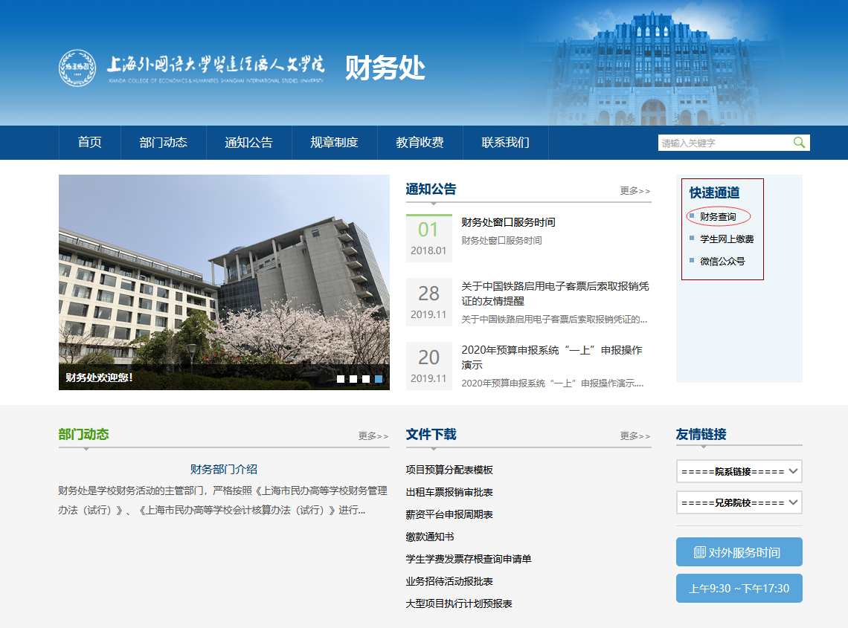
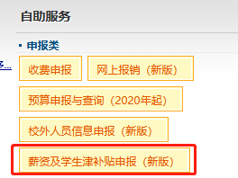
进入财务处官网：https://cw.xdsisu.edu.cn/，选择快速通道—“财务查询”，登录后选择“自助服务”—“薪资及学生津补贴申报（新版）”

Slide 3
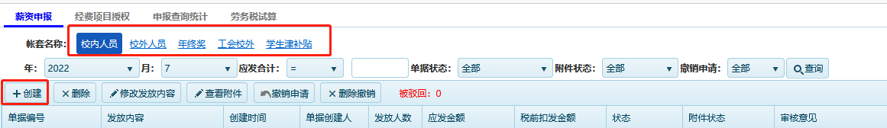
选择相应的申报套类→点击“创建”

Slide 4
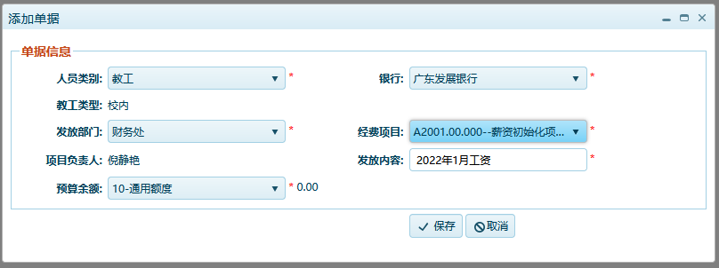
选择发放方式：“校内：广东发展银行（人事处）、交通银行（除人事处的其他部门）；校外：银行；年终奖：广东发展银行；学生津补贴：中国银行”→选择正确的经费项目：与报销系统同步→填写发放内容→点击“保存”

Slide 5
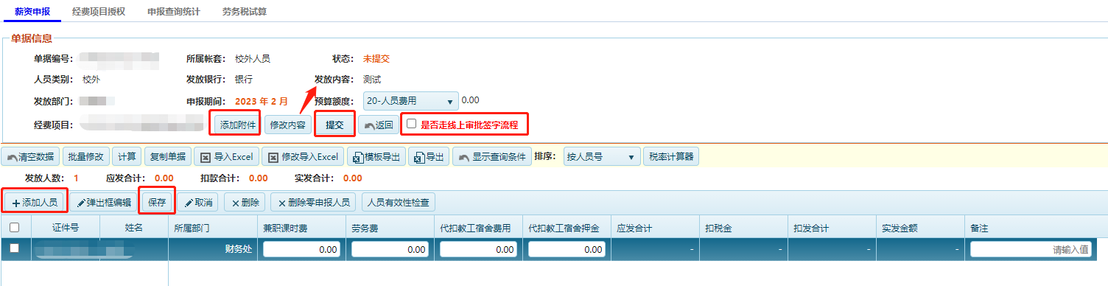
通过“导入Excel”、“添加人员”或“复制单据”进行申报→若根据发放要求需提供附件材料的，选择“添加附件”→全部完成后，点击“保存”，勾选“是否走线上审批签字流程”并“提交” →选择加签人：“分管校领导”

Slide 6
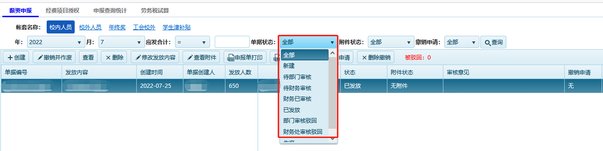
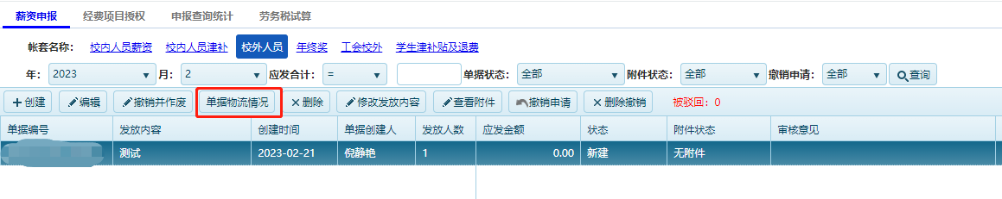
查看单据状态：
新建（未提交）→待部门审核（人事处审核）（或驳回） →待财务审核（或驳回） →已发放
查看审批状态：

Slide 7
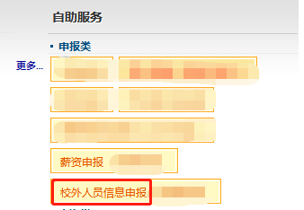
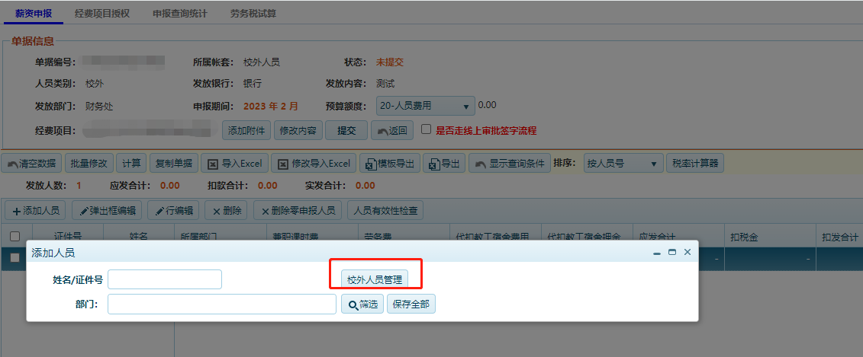
校外人员维护
登录财务系统后选择“自助服务”—“校外人员信息申报（新版）”或单据申报“添加人员”时选择“校外人员管理”

Slide 8
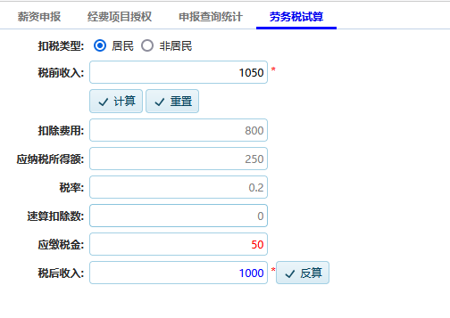
附加功能：劳务费试算
功能简介：可计算劳务税前收入，如需实发劳务费1000元，在申报时填报1050元。

Slide 9
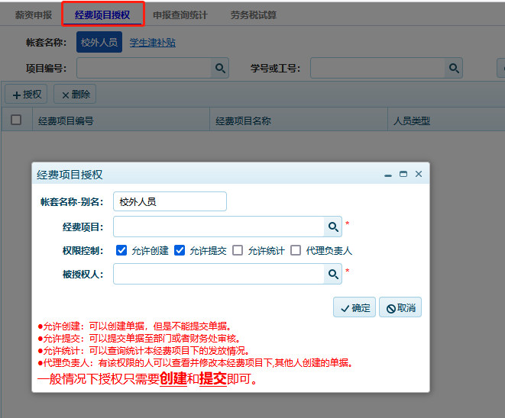
附加功能：经费项目授权
功能简介：由项目负责人直接对项目进行授权，被授权人可进行“校外人员”“学生津补贴”套类的发放

Slide 10
●薪资申报需要在2个系统完成申报
●劳务费发放申报需由各部门薪资操作员配合完成
●校外人员申报不同银行需要分开制单
●只有第一次添加校外人员的维护人才可对该校外人员进行维护
●薪资申报与学生津补贴分开申报
●薪资申报1个系统即可完成
●劳务费发放可由项目负责人自行完成发放申报，或自行授权其他经办人申报
●校外人员申报不同银行不需要分开制单
●校外人员维护权限共享
●薪资申报合并了学生津补贴套类的申报
新
旧

